Slide 1
출생지역별 인구구조 변화 분석
주요결과

Slide 2
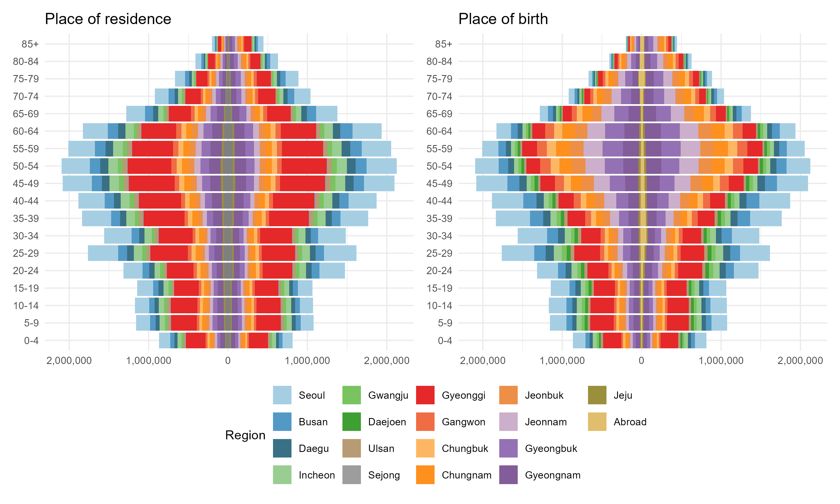
2020년 지역별 인구 VS 출생지별 인구

Slide 3
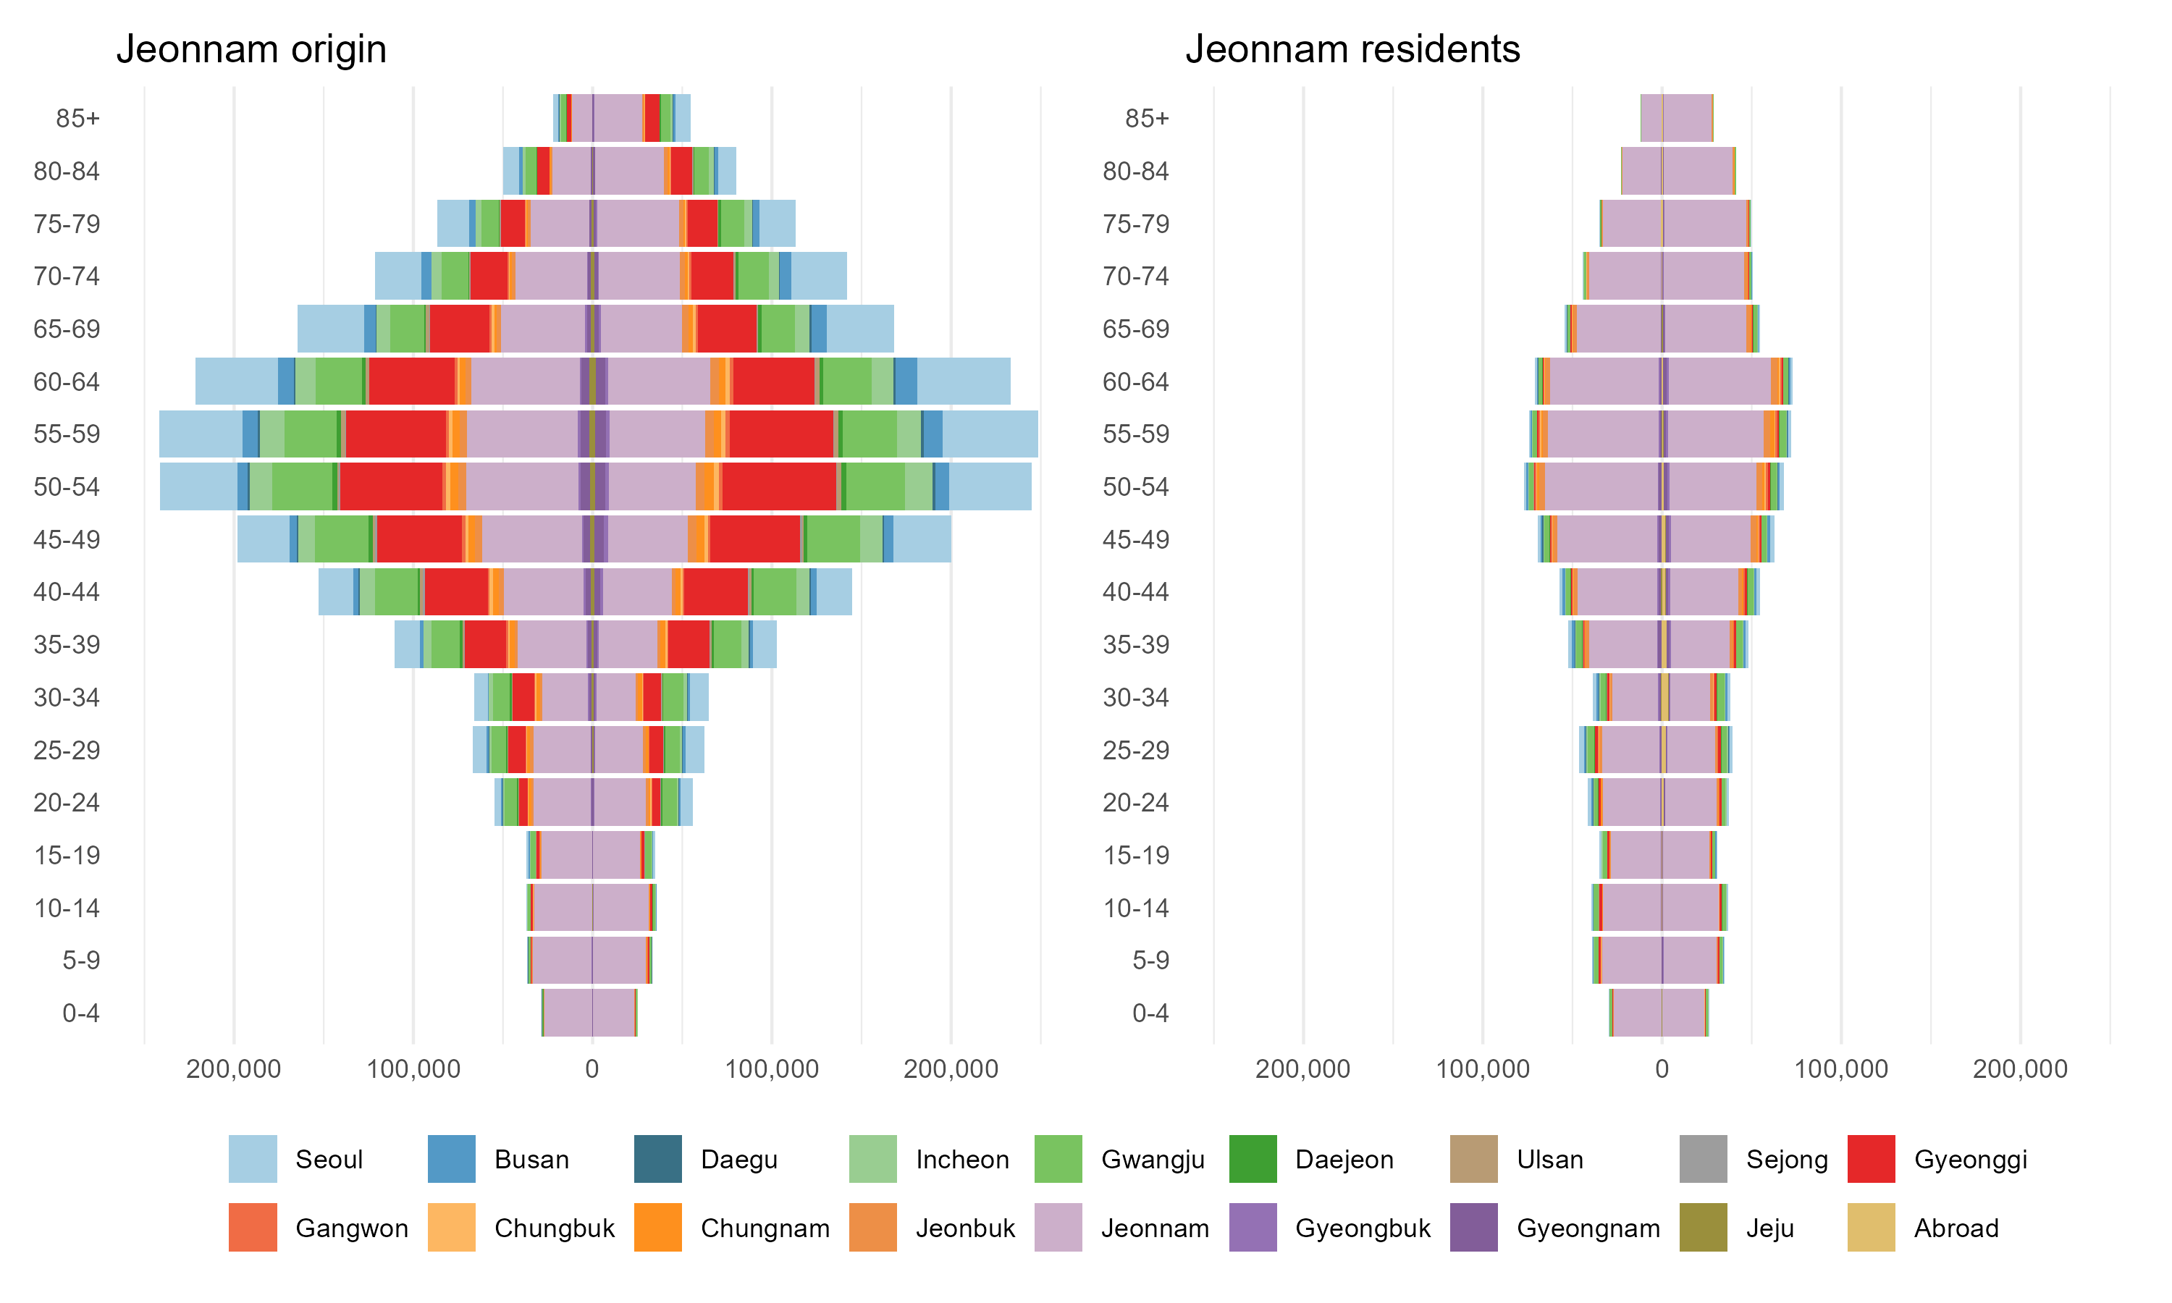
2020년 전남 출생 현 거주지 VS 전남 거주민 출생지

Slide 4
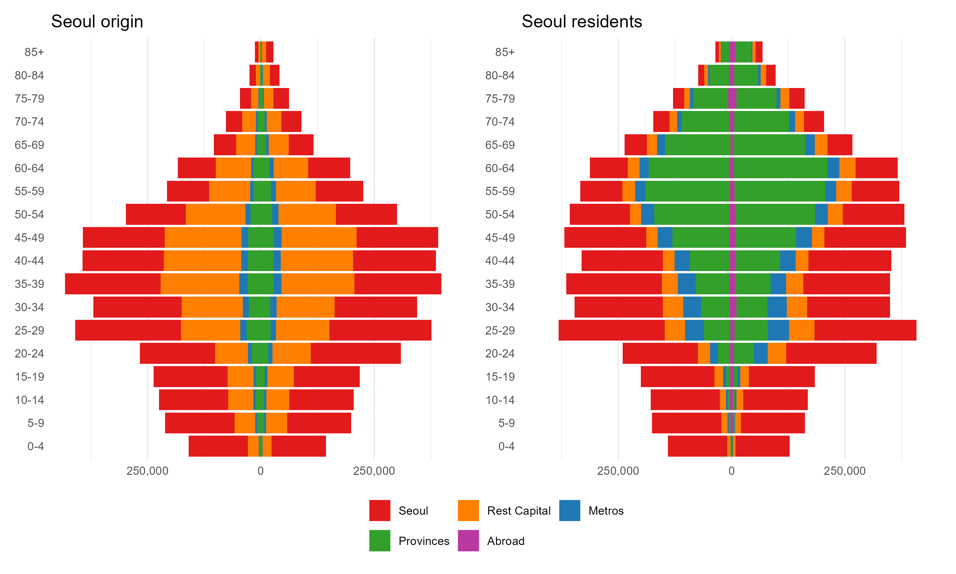
4대 권역: 2020년 서울 출생 현 거주지 VS 서울 거주민 출생지

Slide 5
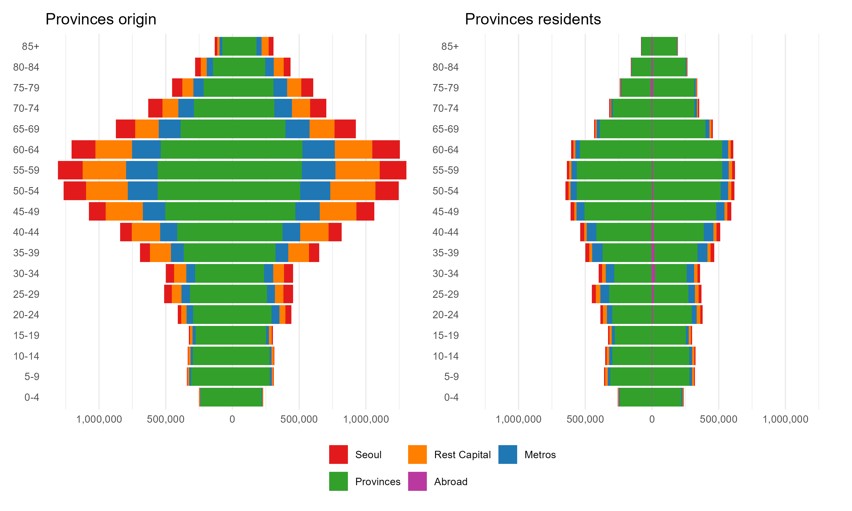
4대 권역: 2020 ‘도 지역‘ 출생 현 거주지 VS ‘도 지역’ 거주민 출생지

Slide 6
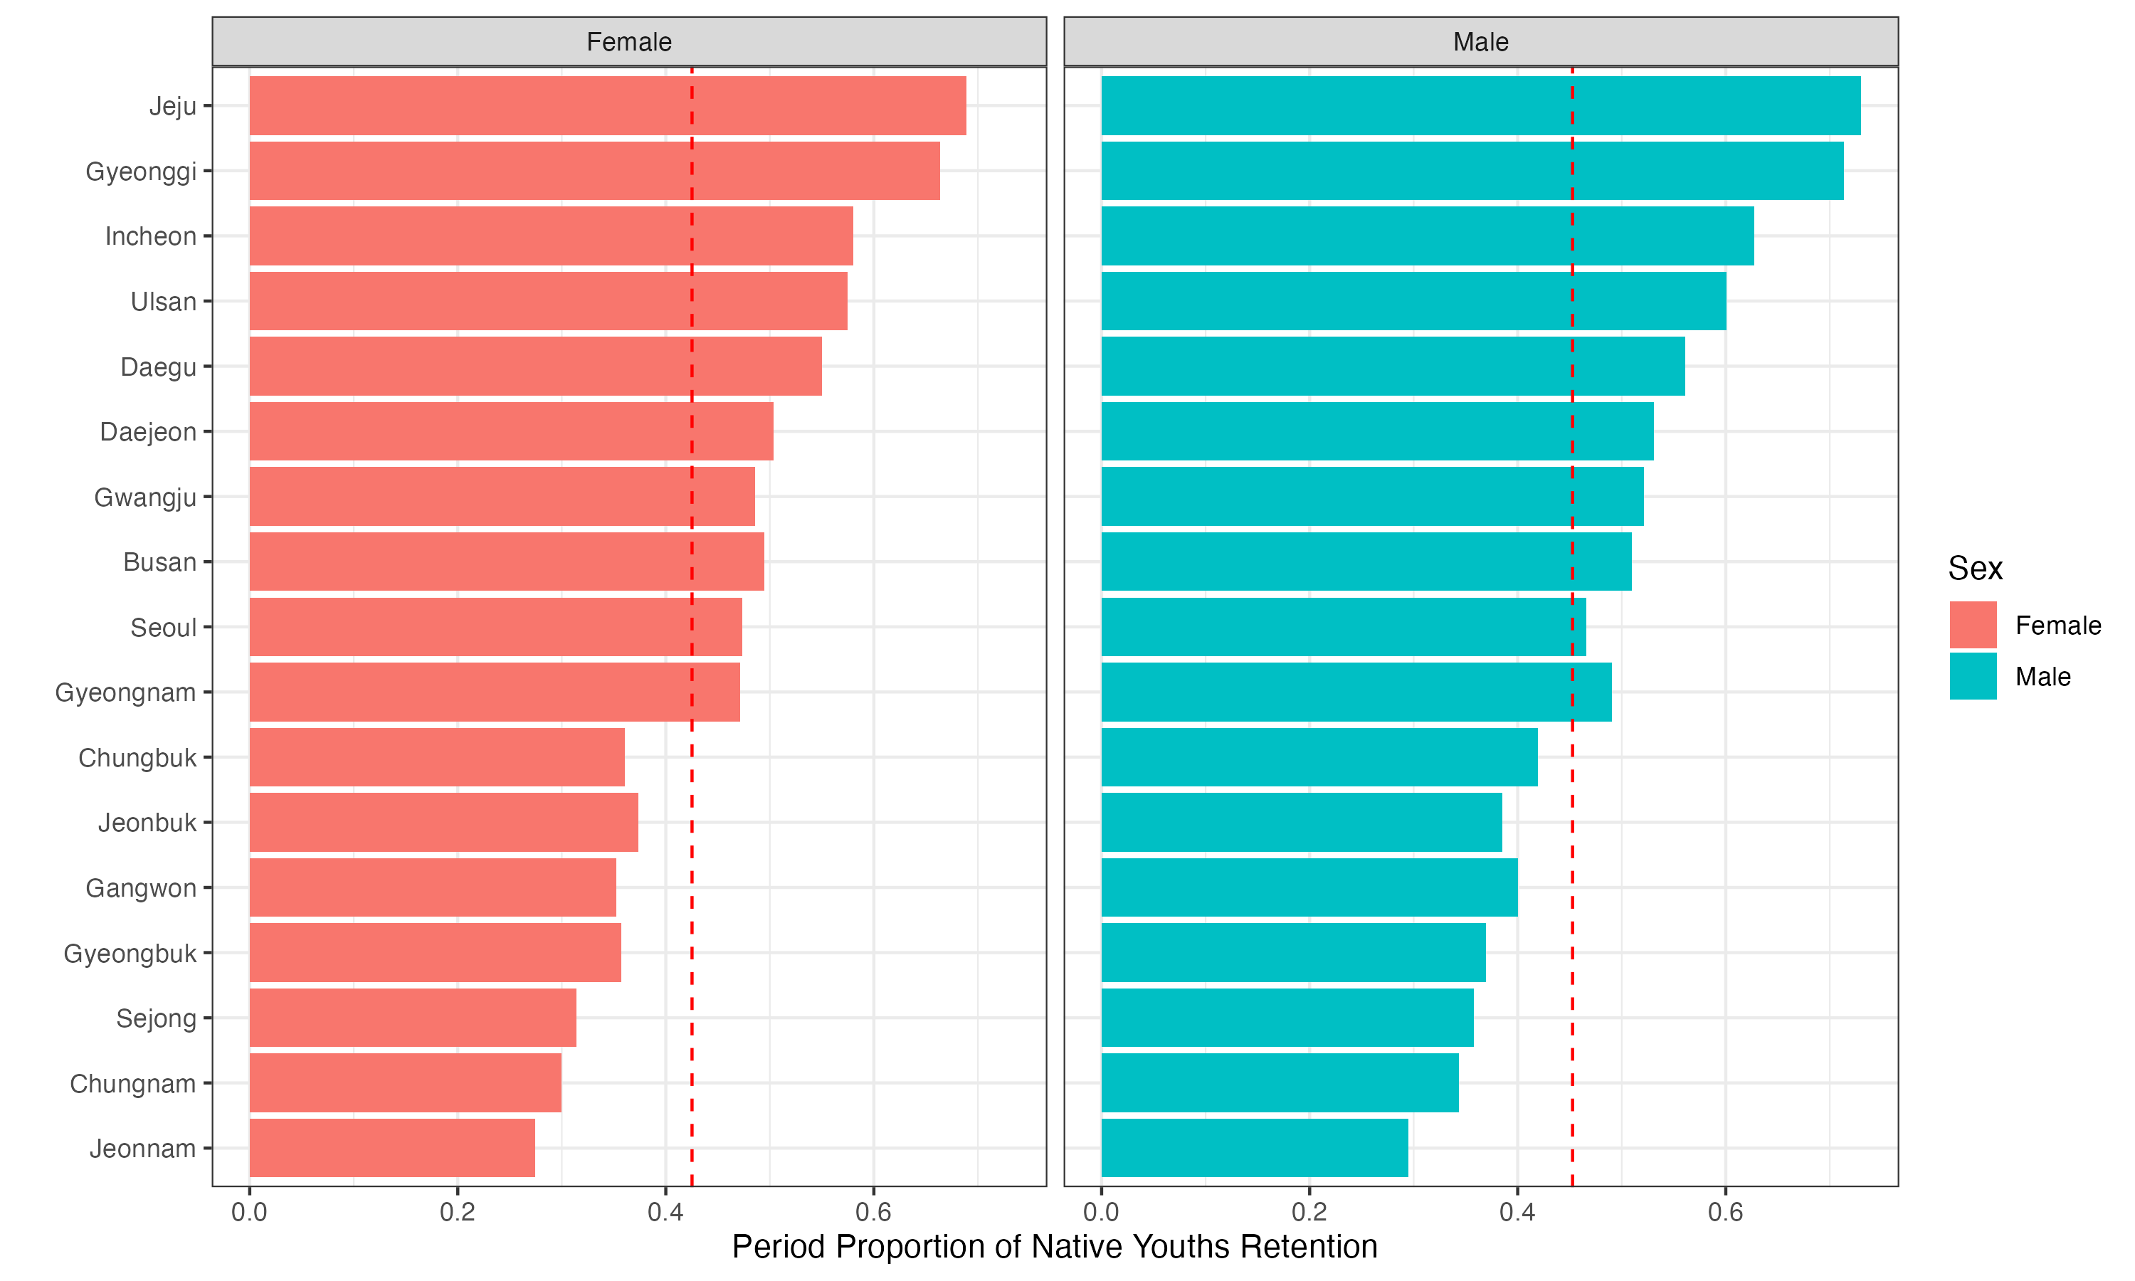
시도별 및 성별 청년 인구 잔류비율(PPNYR), 2020
주: 연령별 토박이 비율을 토대로 작성한 각 지역 출생 인구가 35세까지 해당 지역에 잔류할 비율.

Slide 7
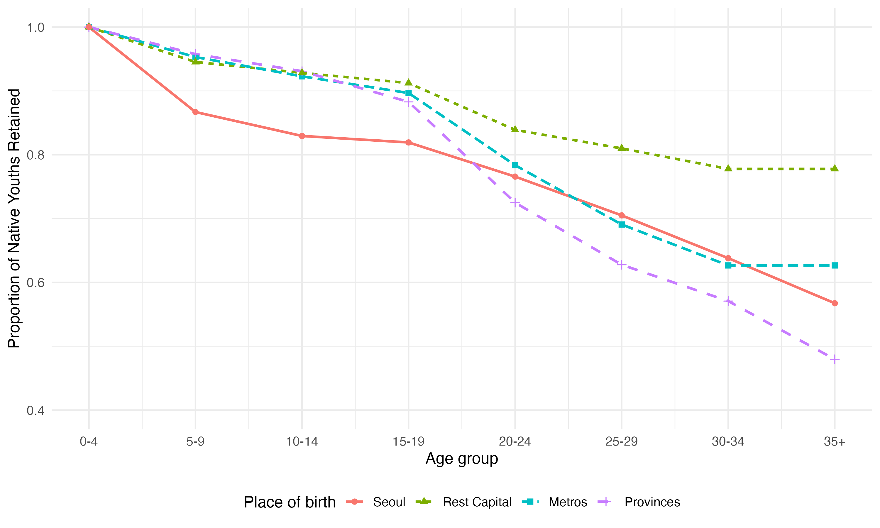
4대 권역별 연령별 청년 인구 잔류비율(PPNYR), 2020
주: 연령별 토박이 비율을 토대로 작성한 각 지역 출생 인구가 35세까지 해당 지역에 잔류할 비율.

Slide 8
주요 결과 요약 및 함의
출생지역별 인구구조의 특징
인구의 장기간 수도권 집중: 인구이동의 활력과 역동성 감소
인구유출 지역에서, 해당 지역 출신 위주의 인구 구성
지역사회 정체 및 동질성 강화, 다양성의 약화
수도권과 광역시의 높은 인구 유지 역량: 일자리 + 주거
제주의 높은 인구 잔류율 VS 서울의 상대적으로 낮은 인구 잔류율
출생지 기준 인구구조 분석의 효용성
지역 불균형과 인구변동의 차별성 시각화
청년인구 잔류율: 지역의 인구 유지 및 유출 수준의 지표화
지방소멸, 수도권 집중 대응을 위한 기초 자료로 활용 가능성

Slide 9
출생지역별 출산 수준 및 변화
주요결과

Slide 10
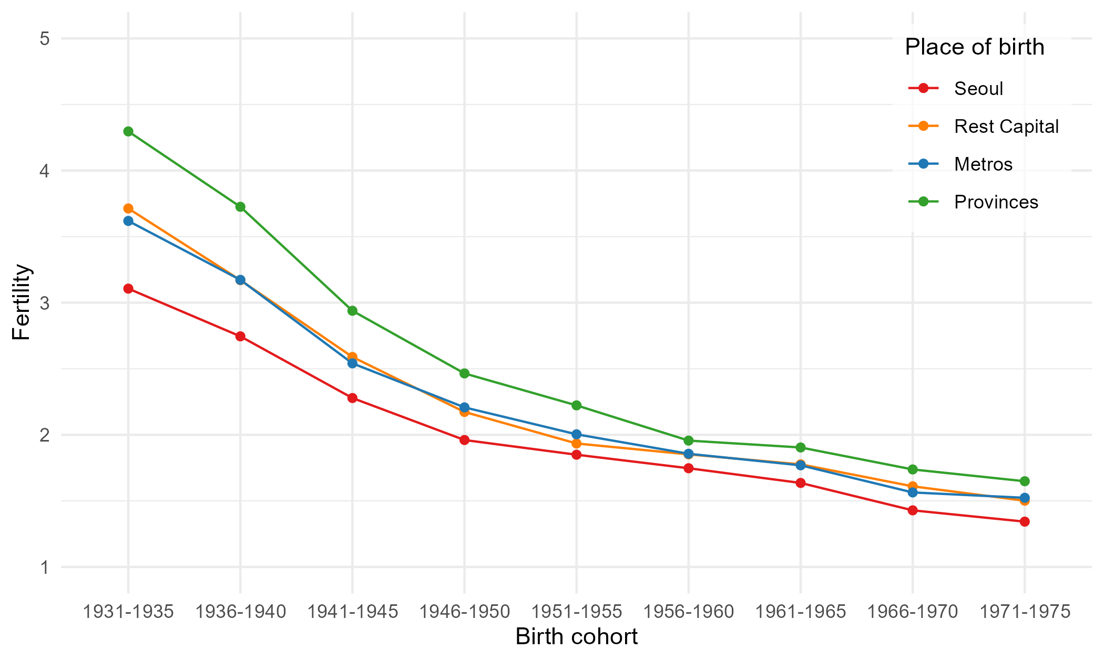
출생지별 여성의 코호트 완결출산율

Slide 11
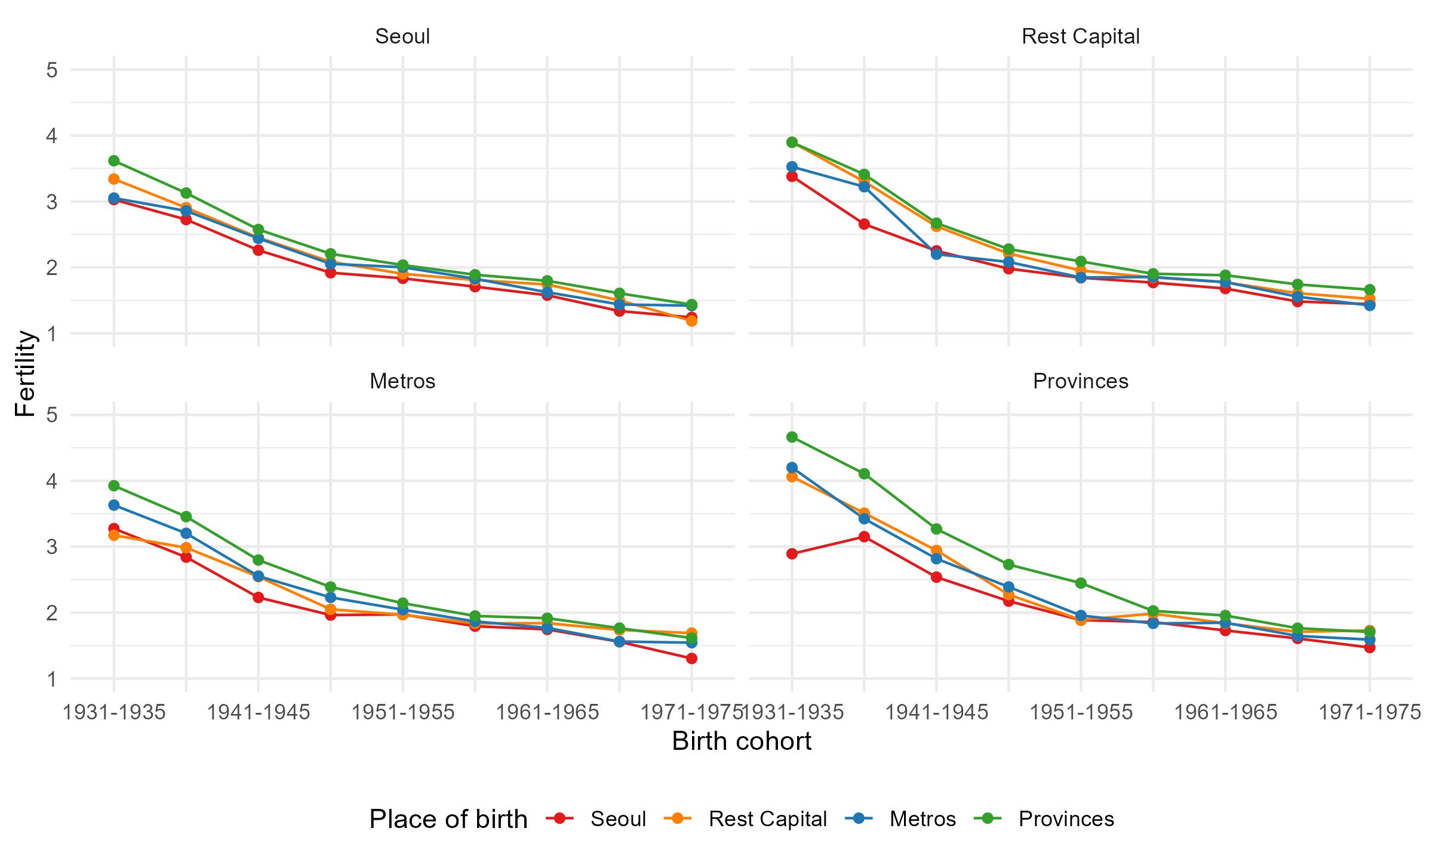
현 거주지 및 출생지별 여성의 코호트 완결출산율

Slide 12
코호트 완결출산율의 출생지 또는 거주지별 인구학적 분해분석
유형 | 구분 | 출산율 변화 | 1951-1955년생 1961-1965년생 | 1961-1965년생 1971-1975년생 | 1971-1975년생 1981-1985년생
출생지 기준 | 구성 | 절대값 | -0.014 | -0.019 | -0.030
 |  | 백분율 | 1.2% | 5.4% | 10.8%
 | 비율 | 절대값 | -1.164 | -0.333 | -0.247
 |  | 백분율 | 98.8% | 94.6% | 88.8%
 | 합계 | 절대값 | -1.178 | -0.352 | -0.278
 |  | 백분율 | 100.2% | 100.0% | 100.0%
거주지 기준 | 구성 | 절대값 | -0.116 | 0.013 | -0.001
 |  | 백분율 | 9.8% | -3.7% | 0.4%
 | 비율 | 절대값 | -1.062 | -0.365 | -0.277
 |  | 백분율 | 90.2% | 103.7% | 99.6%
 | 합계 | 절대값 | -1.178 | -0.352 | -0.278
 |  | 백분율 | 100.2% | 100.0% | 100.0%
주: 두 여성 출생코호트의 완결출산율(45-49세)을 출생지 기준 또는 거주지 기준 구성과 출산율로 분해분석한 결과; 가중치 적용

Slide 13
여성(15-49세)의 총출생아수에 관한 포아송 회귀분석 결과, 1990-2020
변수 | 1990년 | 2000년 | 2010년 | 2020년
출생지역(Ref. 서울)
수도권(서울 외) | 0.040*** | 0.031*** | 0.022*** | 0.016*
 | (0.009) | (0.008) | (0.009) | (0.009)
광역시(수도권 외) | 0.019** | 0.017** | 0.022** | 0.022**
 | (0.010) | (0.008) | (0.009) | (0.009)
도 지역(수도권 외) | 0.063*** | 0.056*** | 0.060*** | 0.054***
 | (0.007) | (0.007) | (0.007) | (0.008)
해외 | 0.009 | -0.043** | -0.006 | 0.019
 | (0.018) | (0.018) | (0.017) | (0.016)
거주지역(Ref. 서울)
수도권(서울 외) | 0.023*** | 0.032*** | 0.048*** | 0.057***
 | (0.006) | (0.006) | (0.007) | (0.008)
광역시(수도권 외) | 0.030*** | 0.035*** | 0.057*** | 0.084***
 | (0.006) | (0.007) | (0.008) | (0.009)
도 지역(수도권 외) | 0.134*** | 0.075*** | 0.094*** | 0.105***
 | (0.005) | (0.006) | (0.007) | (0.009)
사례수 | 234,112 | 236,941 | 217,653 | 202,566
주: 각 모형은 제시된 변수 외에 초혼연령, 현재 연령, 교육수준이 포함되었으며, 표준화 가중치 적용됨.

Slide 14
총출생아수에 관한 포아송 회귀 기반 Oxaca-Blinder 분해분석
변수 | 구분 | 1990-2010 | 2010-2015 | 2015-2020
출생지역 | 계수 | −0.226 | −0.087 | −0.124
 | 구성 | −0.097 | −0.023 | −0.016
 | 전체 | −0.323 | −0.110 | −0.139
거주지역 | 계수 | −0.323 | −0.113 | −0.139
 | 구성 | 0.000 | 0.003 | 0.000
 | 전체 | −0.323 | −0.110 | −0.139
초혼연령 | 계수 | −0.166 | −0.037 | −0.028
 | 구성 | −0.157 | −0.073 | −0.111
 | 전체 | −0.323 | −0.110 | −0.139
연령집단 | 계수 | −0.595 | −0.130 | −0.137
 | 구성 | 0.272 | 0.020 | −0.003
 | 전체 | −0.323 | −0.110 | −0.139
교육수준 | 계수 | −0.339 | −0.105 | −0.128
 | 구성 | 0.016 | −0.005 | −0.011
 | 전체 | −0.323 | −0.110 | −0.139
총효과 | 계수 | -1.648 | -0.471 | -0.556
 | 구성 | 0.033 | -0.078 | -0.141
 | 전체 | -1.615 | -0.550 | -0.697

Slide 15
주요 결과 요약 및 함의
출생지역에 따른 코호트 완결출산율 차이
코호트 완결출산율 수준: 도 지역 > 광역시 > 수도권 > 서울
코호트 완결출산율 차이는 거의 대부분 지역별 출산율의 변화로 설명
다만, 출생지 구성의 변화에 따른 설명력이 상대적으로 증가: 주거지 구성 보다 높음
출생지역에 따른 총출생아수 차이
다른 조건이 동일하다면 출생지역별 평균 출생아수: 도 지역 > 광역시 > 수도권 > 서울
1990년, 2000년 “도 지역 > 수도권 > 광역시 > 서울” 이었으나 2010년 이후 변동
거구지역은 계속 “도 지역 > 광역시 > 수도권 > 서울” 유지
비선형회귀 분해분석 결과, 평균 출생아수 변화는 주로 각 구성별 출산율 변화로 설명
예컨대, 2015-2020 평균 출생아수 변화의 약 1/5을 구성변화가 설명:
주로 초혼연령 구성 + 일부 출생지 & 교육수준 구성: 거주지 구성 변화의 공헌은 거의 없음

